Slide 1
Kineziologie trupu
Mgr. Pavlína Bazalová

Slide 2
Opakování minulá přednáška

Slide 3
Motorický systém – řízení hybnosti
Cílená volní motorika
Reflexní mimovolní hybnost
Základní principy:
Koordinace agonistů, antagonistů, synergistů
Zpětná vazba
Předpokladem je svalový tonus!

Slide 4
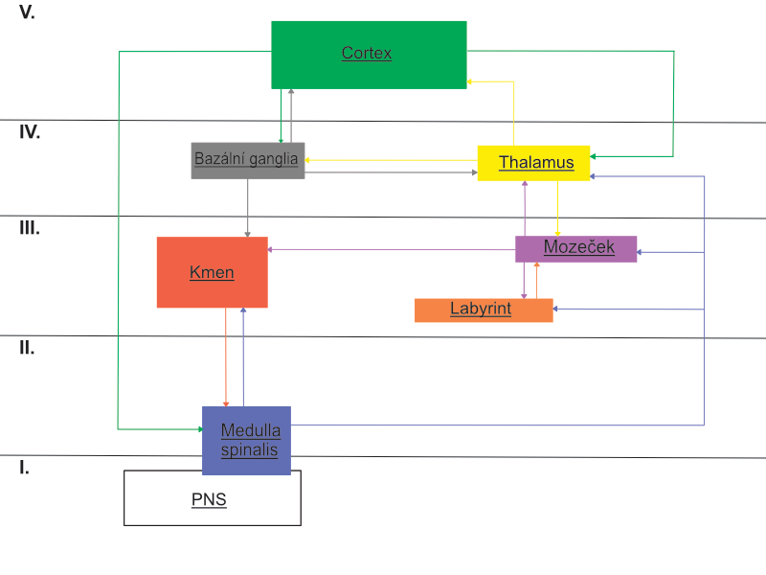
Hierarchie řízení
https://www.wikiskripta.eu/w/Motorick%C3%BD_syst%C3%A9m#/media/Soubor:Hierarchie_%C5%99%C3%ADzen%C3%AD_motoriky.png

Slide 5
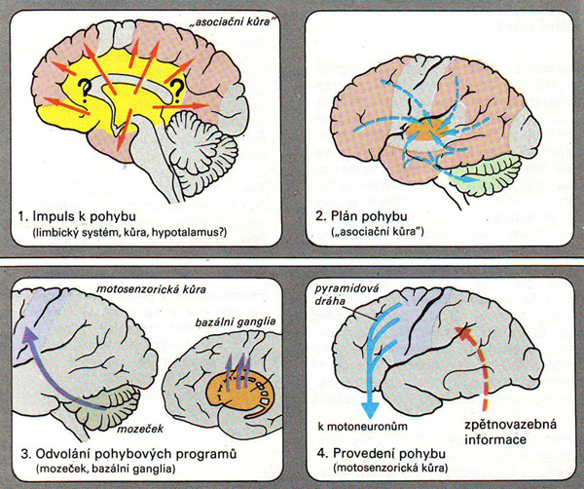
Řízení volního pohybu
Plánování
  Podnět k provedení pohybu
  Asociační kůra,LS
Iniciace
  Motorická korová oblast
Provedení
  Kmen, mícha
Kontrola a modulace – BG, mozeček
https://is.muni.cz/do/1451/e-learning/kineziologie/elportal/pages/rizeni_hyb_systemu.html

Slide 6
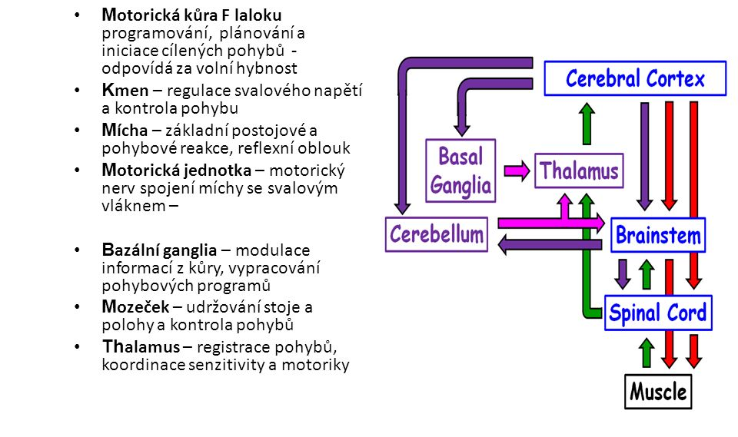
Řízení pohybu - shrnutí

Slide 7
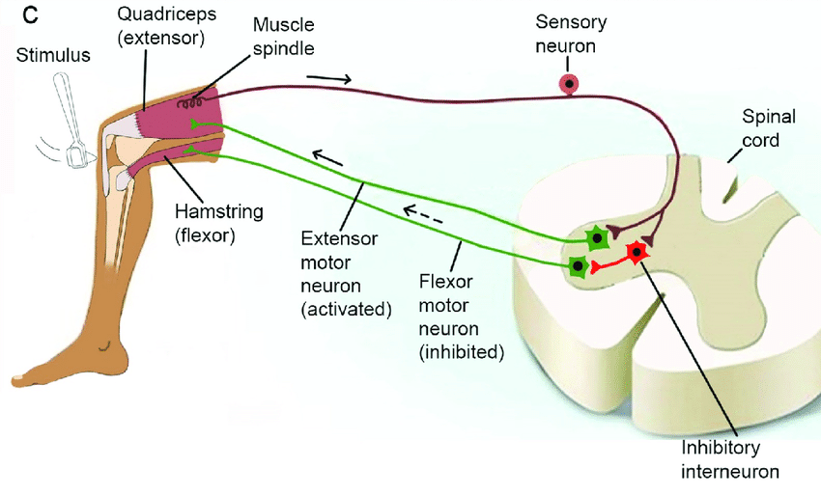
Napínací reflex – svalové vřeténko
https://www.researchgate.net/publication/357236438_Identifying_knowledge_important_to_teach_about_the_nervous_system_in_the_context_of_secondary_biology_and_science_education-A_Delphi_study/figures?lo=1
Reciproční inhibice

Slide 8
Kineziologie trupu

Slide 9
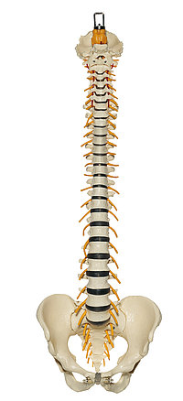
Struktury
Axiální systém (páteř)
+
Hrudník
+
Pánev
https://anatomickymodel.cz/ucebni-pomucky/anatomicke-modely/anatomicky-model-patere-panve-bohdan/

Slide 10
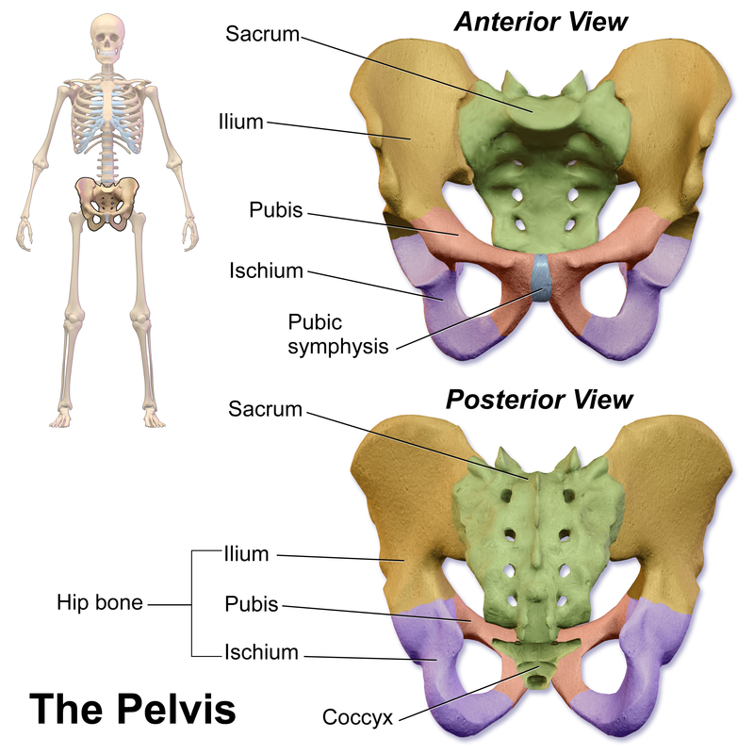
Pánev
https://www.wikiskripta.eu/w/P%C3%A1nev#/media/Soubor:Blausen_0723_Pelvis.png

Slide 11
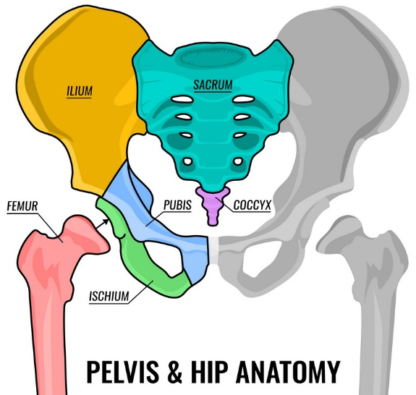
Anatomické poznámky
Pánevní kosti + kost křížová (os sacrum) = pánev
Pánevní cost = os coxea
skládá se ze 3 kostí -> os ilium, os ischii a os pubis
osifikace -> acetabulum
acetabulum – postavení a sklon velmi individuální (nejčastěji: zevně dolů a dopředu)
https://www.vectorstock.com/royalty-free-vector/pelvis-anatomy-scheme-vector-19388066

Slide 12
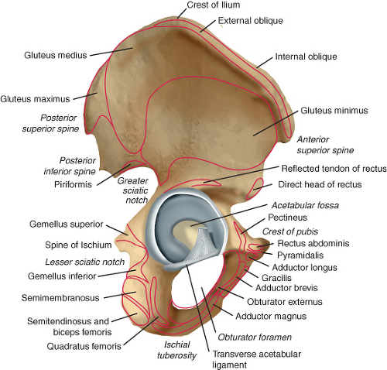
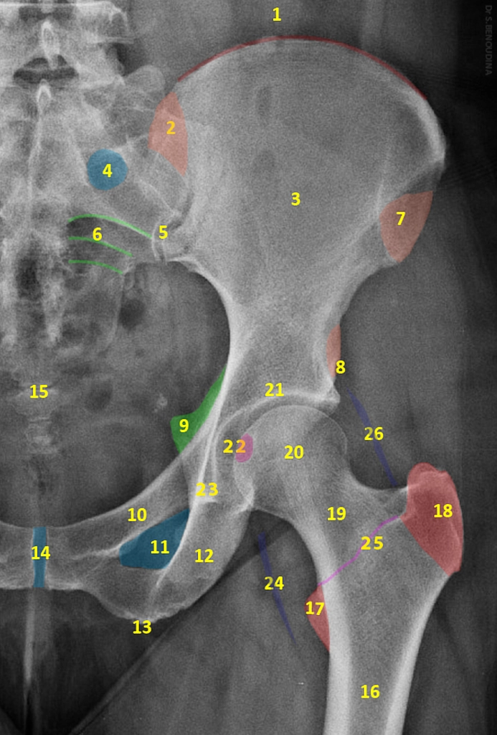
Anatomické poznámky
https://musculoskeletalkey.com/anatomy-of-acetabulum/
https://radiopaedia.org/cases/normal-radiographic-anatomy-of-the-hip

Slide 13
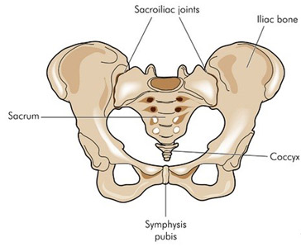
Kloubní spoje na pánvi
Křížokyčelní kloub (art. sacroiliacale)
  Drobné posuny a kývavé pohyby křížové kosti kolem osy ve výši obratle S2 jsou jen malého rozsahu, ale přesto mají značný význam pro sklon pánve a optimální funkci přechodu bederní páteře a křížové kosti.
Spona stydká (symphysis pubica)
  Vazivová chrupavka opatřena vazivem (chrupavka i amorfní hmota vazů je v těhotenství schopna vlivem změny hormonálních hladin vázat více vody, a poměrně tuhé spojení se mírně rozestupuje. Zvětšuje se tak o několik milimetrů obvod pánevní úžiny.)
https://www.athletebiz.us/blog/sacroiliac-si-joint-pain-and-dysfunction-in-runners-dr-emily-kraus/

Slide 14
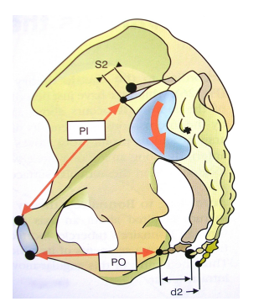
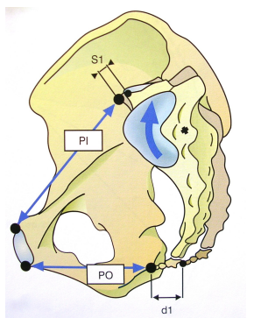
Pohyby v SI skloubení – nutace a kontranutace
Během nutace a kontranutace dochází k napínání a povolování ligament, která obkružují SI kloub a tak omezují tyto pohyby.
NUTACE
  Sacrum – promotorium se posunuje anteriorně, apex se pohybuje posteriorně
  Přiblížení lopat kyčelních kostí v oblasti SIAS, pohyb sedacích hrbolů od sebe
  Spojeno v flekčním pohybem v kyčelních kloubech
KONTRANUTACE
  Opačný pohyb
  Spojeno s extenčním pohybem v kyčelním kloubech
Nutace – in Kapanji (2008)
Kontranutace – in Kapanji (2008)

Slide 15
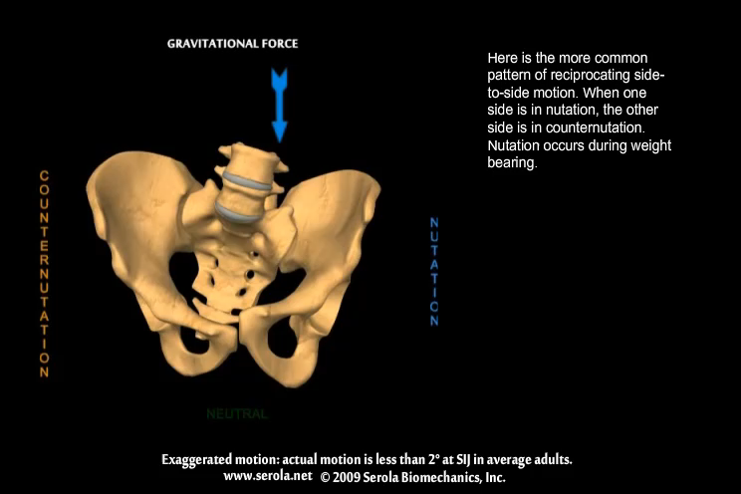
Zdroj videa: https://www.serola.net/mind-map-view/

Slide 16
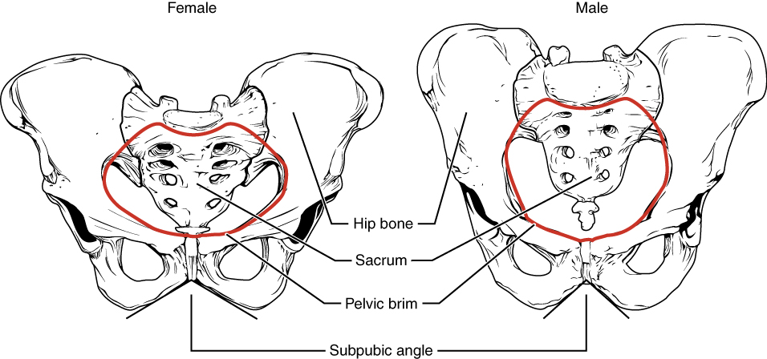
Ženská a mužská pánev

Slide 17
Kineziologické poznámky
Fylogeneze - Vertikalizace trupu a bipedální lokomoce
  stočení lopat pánevních kostí více do sagitální roviny
  posun jamky kyčelního kloubu (acetabulum) ventrálně, což znamenalo omezení rozsahu pohybu v kyčelním kloubu
  Vzpřímené postavení – pánevní sklon („napřímení na kyčlích“)
Pánev jako ukončení páteře – přenos sil z trupu
Pánev jako první prvek opory pro dolní končetiny

Slide 18
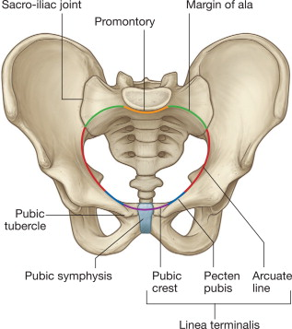
Pánevní sklon
Ze statického hlediska nemůže být prstenec pánve uložen v horizontální rovině
Pánev je skloněná přední částí dolu a dozadu - křížová kost je vysunuta šikmo dopředu
V oblasti promontoria se náhle, téměř zlomově mě­ní zakřivení páteře z kyfózy křížové kosti na bederní lordózu → posun těžiště nad kyčelní klouby.
Inclination pelvis = pánevní sklon - vyjadřujeme jako úhel, který svírá rovina pánevního vchodu (promontorium – linea terminalis - horní okraj spony) s horizontální rovinou. Sklon dosahuje asi 60 stupňů a lze jej vyšetřit na rtg snímku.
Každá změna pánevního sklonu má efekt na bederní lordózu a má vliv na funkci pánevního dna.
https://www-sciencedirect-com.ezproxy.muni.cz/topics/immunology-and-microbiology/lesser-pelvis

Slide 19
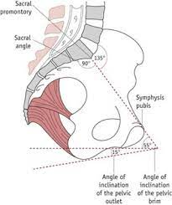
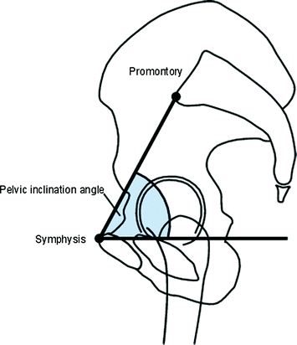
Pánevní sklon
https://m.facebook.com/medlearner2021/photos/a.108647941380082/115925227319020/
https://musculoskeletalkey.com/assisted-diagnosis-and-treatment-planning-of-femoroacetabular-impingement-fai/

Slide 20
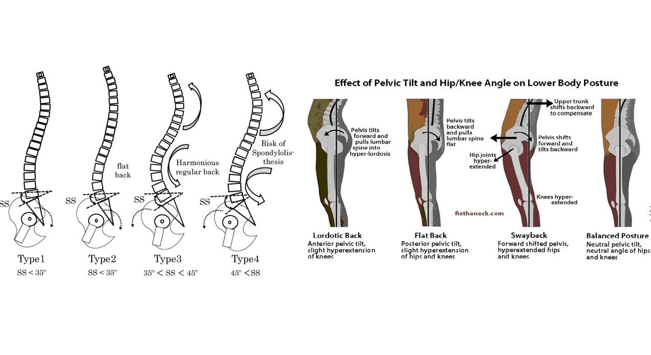
https://is.muni.cz/auth/el/fsps/podzim2021/np4052/um/prednaska/9._Kineziologie_panve.pdf

Slide 21
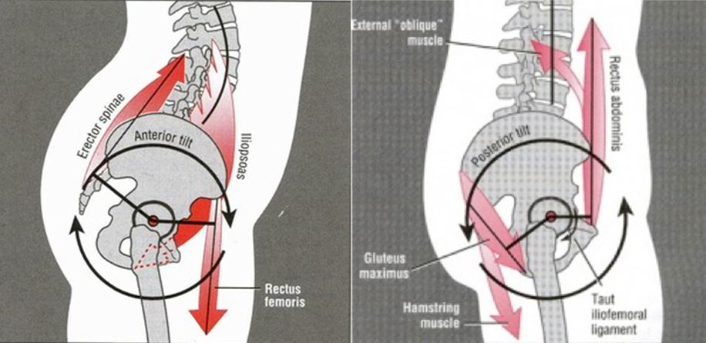
Postavení pánve – inklinace a reklinace
http://coretraining.cz/2014/06/jaka-poloha-panve-je-spravna-a-kdy-a-jak-s-ni-pracovat/

Slide 22
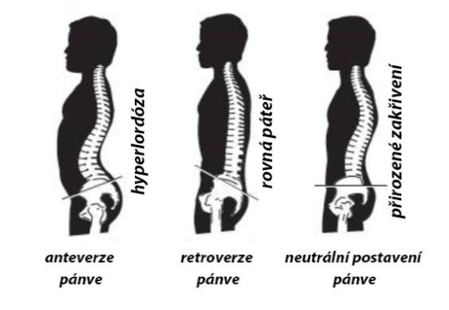
https://docplayer.cz/196155183-Vybrane-diagnosticke-postupy-v-prubehu-rocniho-makrocyklu-prokazujici-asymetrie-u-hracu-florbalu.html

Slide 23
Pohyby
Inklinace - Anteverze
M. iliopsoas, m. adductor longus et brevis, m. rectus femoris
M. erector spinae (oblast Lp)
Reklinace - Retroverze
M. biceps femoris, m. semitendinosus, m. semimembranosus, m. gluteus maximus
Břišní svalstvo – m. rectus abdominis, m. obliquus extenus

Slide 24
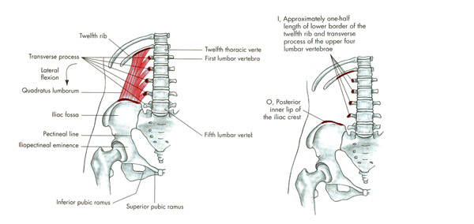
Elevace pánve

Slide 25
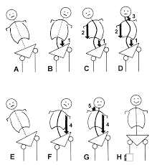
Postavení pánve – palpační nález
Šikmá pánev
Shift pánve
Anteverze pánve
Retroverze pánve
Rotace pánve
Torze pánve
Aspekce:
Postavení pánve
Michaelisova routa
Tajle
Thorakobrachiální trojúhelníky
https://is.muni.cz/el/1451/podzim2018/np2404/Aspekce_I..pdf

Slide 26
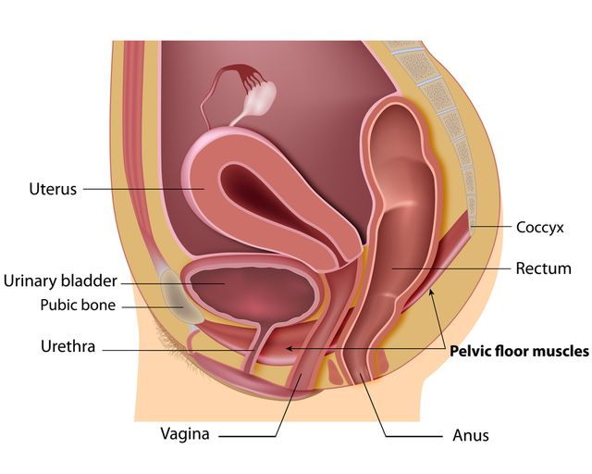
Pánevní dno
https://www.womanonly.cz/posilovani-panevniho-dna-zabrani-inkontinenci-naucte-se-ho-aktivovat/

Slide 27
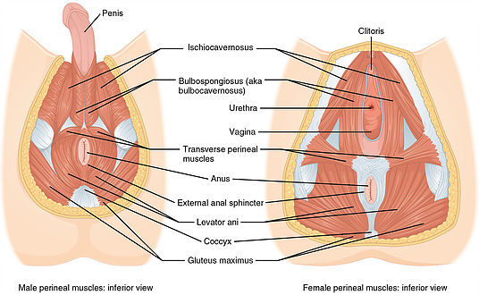
Pánevní dno
https://fitandtasty.cz/muzske-panevni-dno/

Slide 28
Pánevní dno
Diaphragma pelvis má tvar nálevky odstupující od stěn pánve, s vrcholem obráceným ke konečníku. Je tvořena dvěma svaly:
M. levator ani
M. coccygeus
Diaphragma urogenitale je trojúhelníkovitá svalová ploténka, rozepjatá mezi rozbíhajícími se rameny stydkých a sedacích kostí. Zesiluje přední část diaphragma pelvis. Ploténka se skládá ze dvou svalů:
M. transversus perinei profundus je trojúhelníkovitý plochý sval, který tvoří prakticky celou diaphragma urogenitale. (Poznámka: diaphragma urogenitale uzavírá přední partii pánevního dna a fixuje močovou trubici a pochvu.)
M. transversus perinei superficialis je tvořen pouze několika svalovými snopci na zadním okraji hlubokého hrázového svalu.

Slide 29
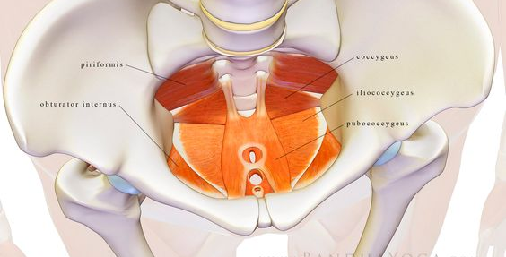
https://www.spojujenasjoga.cz/panevni-dno/

Slide 30
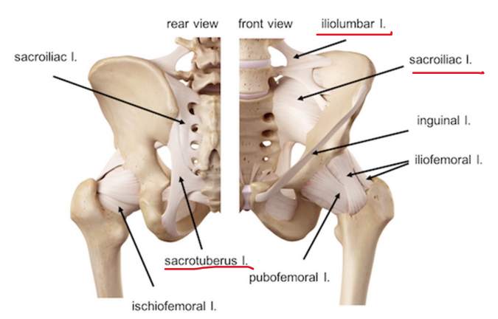
Klinické poznámky
Ligamentózní bolesti
  lig. Iliolumbale - bolest vyzařuje z křížové krajiny do podbřišku a na vnitřní stranu stehna
  lig. sacroiliacale - bolest z kříže po zadní straně dolní končetiny často až k patě
  lig. sacrotuberale – bolest vyzařuje do perianální krajiny
Syndrom kostrče (sy pánevního dna)
  Dysbalance napětí svalů pánevního dna a vazů
Blokáda SI
  Lokální bolestivost
  Přenesená bolest – hýždě, pseudoradikulární sy S1, L5
  Testování blokády: https://www.svetfyzioterapie.cz/testovani-si-skloubeni-ocima-vedcu
https://is.muni.cz/auth/el/fsps/podzim2021/np4052/um/prednaska/9._Kineziologie_panve.pdf

Slide 31
Hrudník

Slide 32
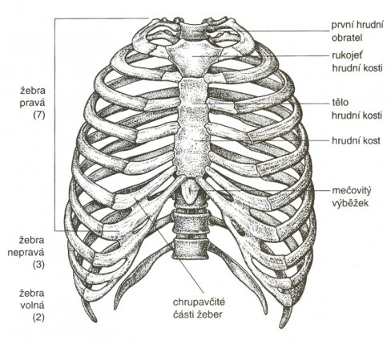
- hrudní obratle
- žebra
- hrudní kost (sternum)

Slide 33

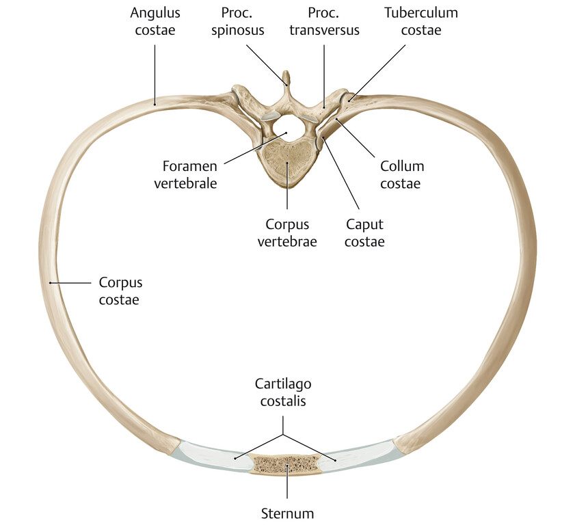
Spoje na hrudníku
Spojení žeber s páteří (artt. costovertebrales) reprezentují spoje žeberních hlaviček s těly obratlů a spoje žeberních hrbolků s příčnými výběžky.
Spojení žeber s hrudní kostí (artt. sternocostales) jsou kloubní spoje žeberních chrupavek (hlavice) se zářezy na okrajích hrudní kosti. Oba typy kloubů mají krátká a tuhá pouzdra, nedovolující velké pohybové exkurze.
Mezi chrupavkami 6.–10. žebra se v místě kontaktu chrupavek vytvářejí spoje sloužící k připojení nepravých žeber k chrupavkám předchozích žeber. Souvislá kloubní pouzdra se netvoří a pohyblivost těchto spojů je minimální
https://eref.thieme.de/cockpits/clAna0001clRettungsdienst0001/0/coAna00006/4-1548

Slide 34
Sektory hrudníku
Dolní sektor hrudníku (břišní, abdominální) je pod dolním otvorem hrudníku. Anatomicky se na stavbě sektoru účastní břišní svaly a jejich začátky na chrupavčité části nepravých žeber a na hrudní kosti.
Střední sektor hrudníku (dolní hrudní, kostální) je na hrudní páteři vymezen úsekem Th6–Th12 a pátým až dvanáctým žebrem.
Horní sektor hrudníku (horní hrudní, apikální, klavikulární) sahá asi od C4 po Th3–4 a od horního otvoru hrudníku k pátému žebru.

Slide 35
Dechová vlna
Postupné šíření dechové vlny kaudokraniálně:
břišní sektor -> dolní hrudní sektor -> horní hrudní sektor
Souhyb žeber během klidného dýchání:
  Dolního sektor - rotace kolem osy, která se sklání k sagitální rovině -> během nádechu rozšíření dolních partií hrudníku více do stran.
  Střední sektor - hrudník rozšiřuje především v předozadním směru.
  Horní sektor - při klidném dýchání se neangažuje.

Slide 36
Anatomicko – fyziologické poznámky
Dýchání (respirace) patří k základním procesům, při kterých dochází k výměně plynů v organismu. Kyslík je během respirace přijímán a oxid uhličitý, který vzniká jako produkt oxidačních dějů, je naopak eliminován. Dýchání dělíme na:
• vnitřní (tkáňová respirace) – výměna O2 a CO2 mezi krví a tkáněmi;
• vnější (plicní respirace) – difúze O2 a CO2 ze vzduchu do krve
Nádech – aktivitou dýchacích svalů (bránice + mezižeberní svaly) vzniká v pleurální dutině podtlak -> rozepínání plic + nasávání vzduchu
Výdech – pasivní děj – smrštění plic -> vzduch proudí ve směru tlakového gradientu + elasticita tkáně + neelastický odpor tkání

Slide 37
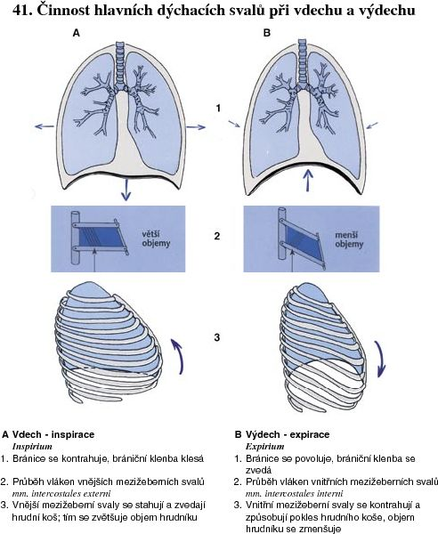
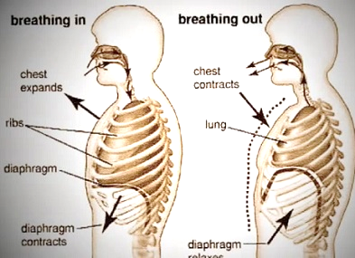
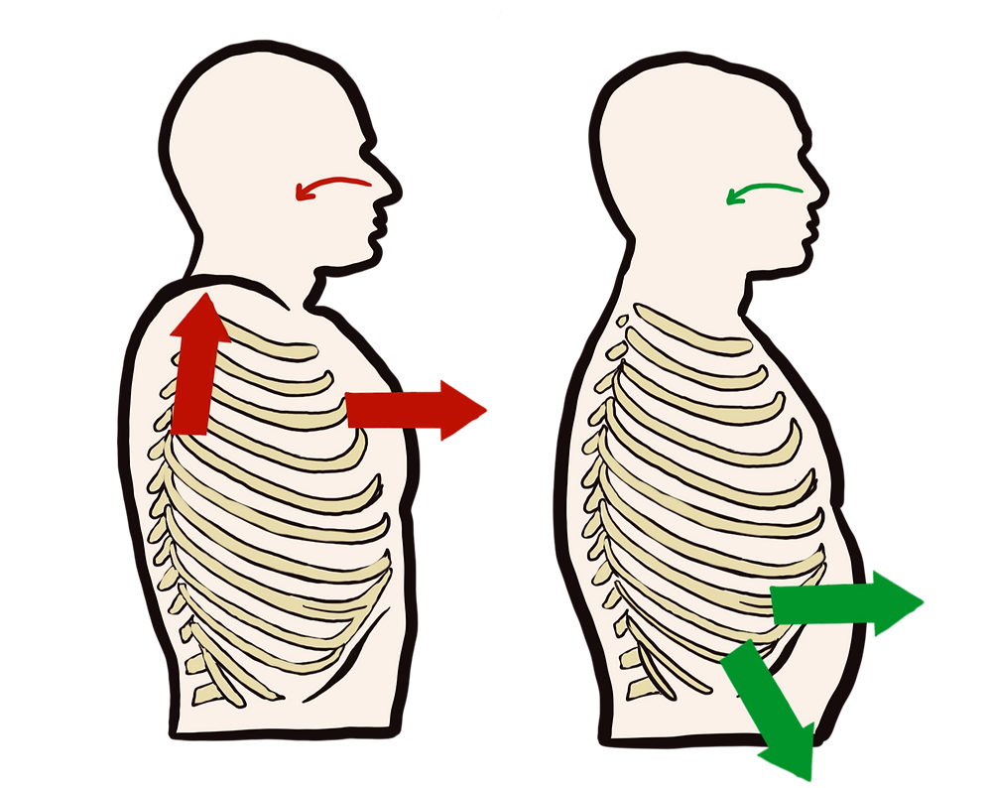
https://www.rehabilitace.info/lidske-telo/branice-jeden-z-nejdulezitejsich-svalu-jak-na-branicni-dychani/
https://cs.ethellia.com/post/p%C5%99ehledn%C4%9B-o-br%C3%A1ni%C4%8Dn%C3%ADm-d%C3%BDch%C3%A1n%C3%AD

Slide 38
VIDEA:
Biomechanika dýchání
https://www.youtube.com/watch?v=6bkjJWBBnCo
Pohyb hrudníku v průběhu nádechu
https://www.youtube.com/watch?v=pxbtyuZAA_Q
Fyziologie dýchání
https://www.youtube.com/watch?v=s1QFW1aSh5Q&list=PL1rG930trF2_ldjI-30f3XXjxi7S5Qt5T
https://www.youtube.com/watch?v=uYm4l_alVV0&t=1185s

Slide 39
Dýchací svaly
Inspirační svaly (nádechové svaly)
Primární (hlavní): Bránice, mm. intercostales externi
Expirační svaly (výdechové svaly)
Primární (hlavní): m. intercostales interni,
Akcesorní (vedlejší): svaly šíjové - mm. scaleni, mm. suprahyoidei et mm. infrahyoidei, m. sternocleidomastoideus (při abdukci paže), svaly hrudníku - mm. pectorales, m. serratus anterior, m. seratus posterior superior, m. latissimus dorsi, svaly zádové - m. iliocostalis, erector spinae a krátké hluboké zádové
Akcesorní (vedlejší): svaly břišní - m. transversus abdominis, mm. obliqui abdominis externi et interni, mm. recti abdominis, m.quadratus lumborum a svaly pánevního dna, svaly zádové - m. iliocostalis, m. serratus posterior inferior

Slide 40
Fáze dechového cyklu
1) preinspirium
krátké období mezi exspirací a inspirací (250 ms)
přetrvává inhibiční vliv na svalovou aktivtu posturálně-lokomočního systému (→ využití jako relaxační příprava)
2) inspirium (nádech)
aktivní děj – část energie se použije na překonání pružného odporu hrudníku a plic
inspirace má obecně excitační vliv na nervosvalový systém
3) preexspirium
trvá asi 50 – 100 ms (kratší než preinspirium)
excitační fáze přechází během preexspiria do inhibiční fáze
4) exspirium (výdech)
z hlediska svalové práce je to pasivní děj
při usilovném výdechu se zapojují se mm. intercostales interni, břišní svaly
expirium má na posturálně-lokomoční systém inhibiční vliv

Slide 41
Bránice - Diafragma
Šlašitý střed bránice se nazývá centrum tendineum - do něj se pak sbíhají svalové snopce, které lze dle jejich začátků rozlišit do třech částí:
pars sternalis –jdou od sterna a mm. recti abdominis
pars costalis – od žeber,
pars lumbalis – od lumbálních obratlů L1-L3 (přebíhá přes psoas major, m. qudratus lumborum)
Bránice se vyklenuje do hrudníku – nalevo do 5. mezižebří, napravo až do 4. mezižebří (kvůli uložení jater na pravé straně).
Mezi pravou a levou klenbou se promítá o něco níž, zhruba do úrovně processus xiphoideus.

Slide 42
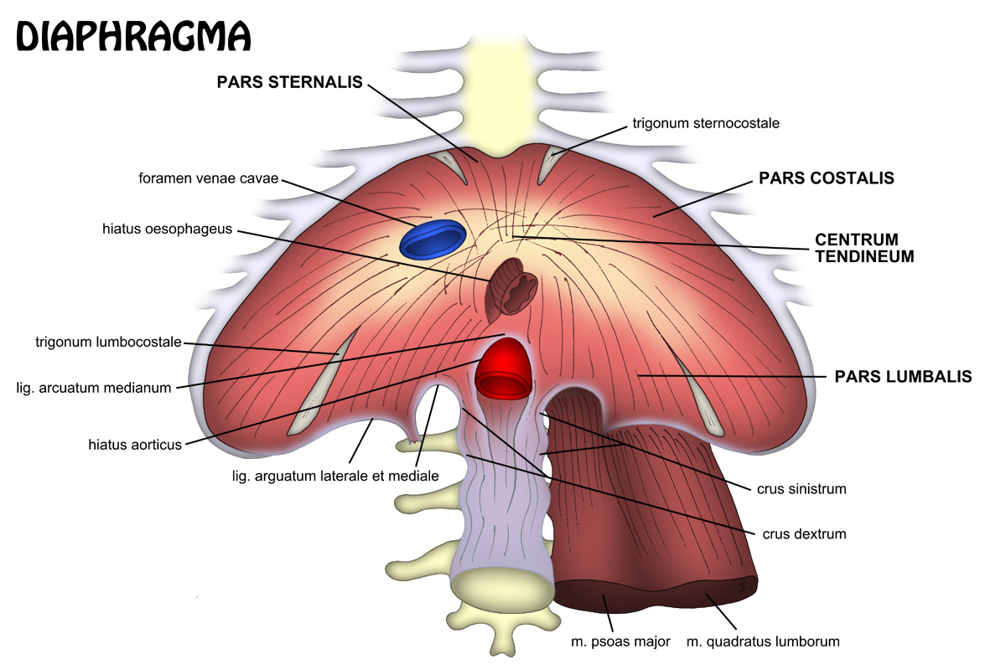
Autor: Icewalker cs – Own work, upraveno podle ČIHÁK, Radomír. Anatomie. 2. vydání. Praha : Grada, 2001. 497 s. sv. 1. ISBN 80-7169-970-5., CC BY 3.0, https://commons.wikimedia.org/w/index.php?curid=15123267

Slide 43
Funkce bránice
Respirační funkce
Posturální funkce – IAT viz HSSp
Viscerální ovlivnění
  Sfinkterová funkce jícnu
  Mobilita orgánů v průběhu dechového cyklu (střevní peristaltika)
  Prokrvení orgánů
  Vliv na myokard

Slide 44
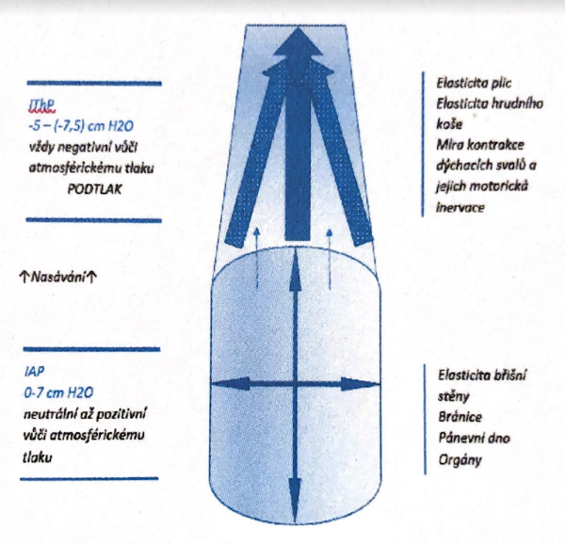
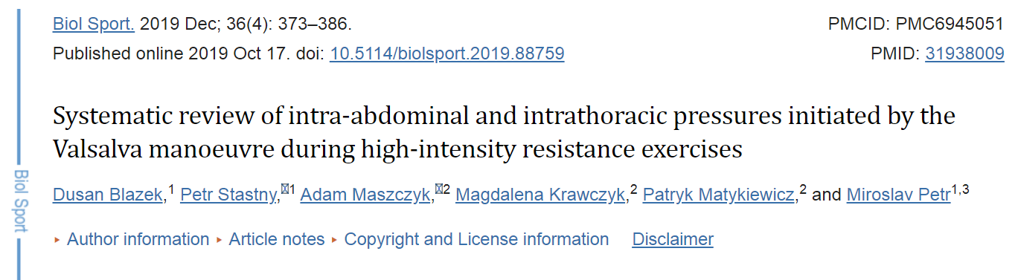
IAP x ITP
Převzato z materiálů ke kurzu Diastáza - Groofy

Slide 45
Páteř

Slide 46
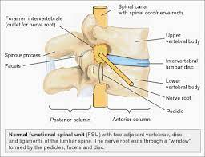
Páteř
Základní funkční jednotka = páteřní segment (Segment se skládá ze sousedících polovin obratlových těl, páru meziobratlových kloubů, meziobratlové destičky, fixačního vaziva a svalů.)
Nosná komponenta segmentu = obratel a páteřní vazy
Hydrodynamická komponenta = meziobratlová ploténka
Kinetická a aktivní komponenta = svaly a klouby
https://b-m.facebook.com/139167486099967/photos/a.741733925843317/1857607007589331/?type=3&source=48

Slide 47
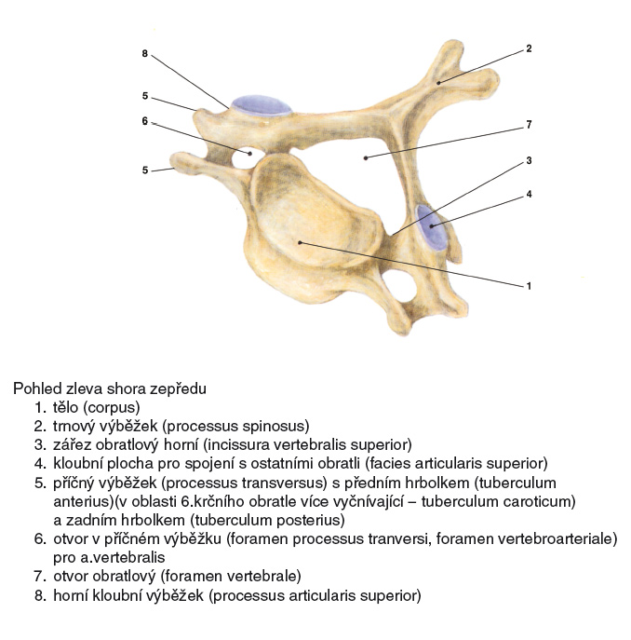
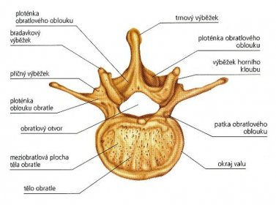
https://is.muni.cz/do/fsps/e-learning/zaklady_anatomie/zakl_anatomie_I/pages/kostra_osova.html
https://ostrava.educanet.cz/www/biologie/images/stories/bederni_obratel.png

Slide 48
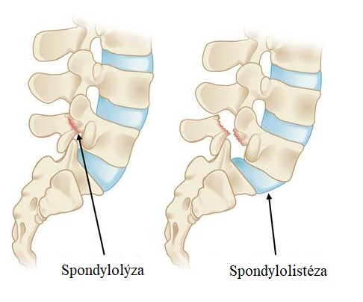
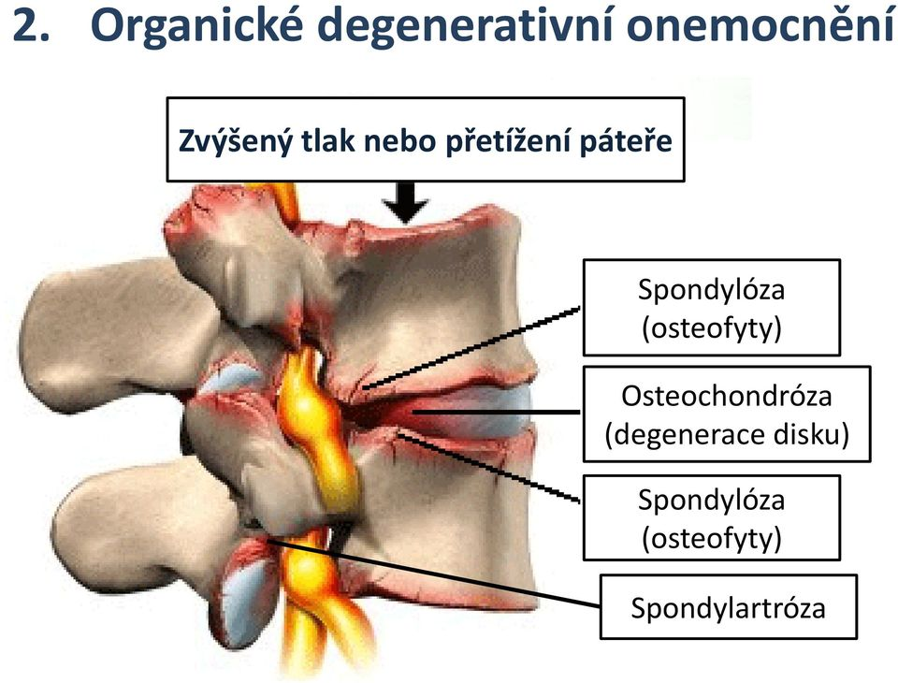
Patologické stavy – obratel a klouby
https://www.rehabilitace.info/zdravotni/spondylolisteza-co-je-to-priznaky-priciny-a-lecba-cviky-ktere-pomahaji/
https://docplayer.cz/17952653-Vertebrogenni-syndromy-as-mudr-martina-hoskovcova-as-mudr-jiri-bohm.html

Slide 49
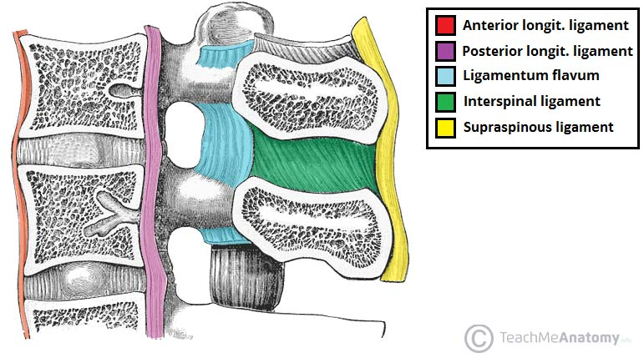
Vazivový aparát páteře
Funkce:
Zpevnění segmentů a celé páteře
Dlouhé vazy – limitují pohyb meziobratlové ploténky
Pohybová komponenta – limitace pohybu + pasivní pohyb zpět (elastická vlákna)
https://teachmeanatomy.info/abdomen/bones/lumbar-spine/

Slide 50
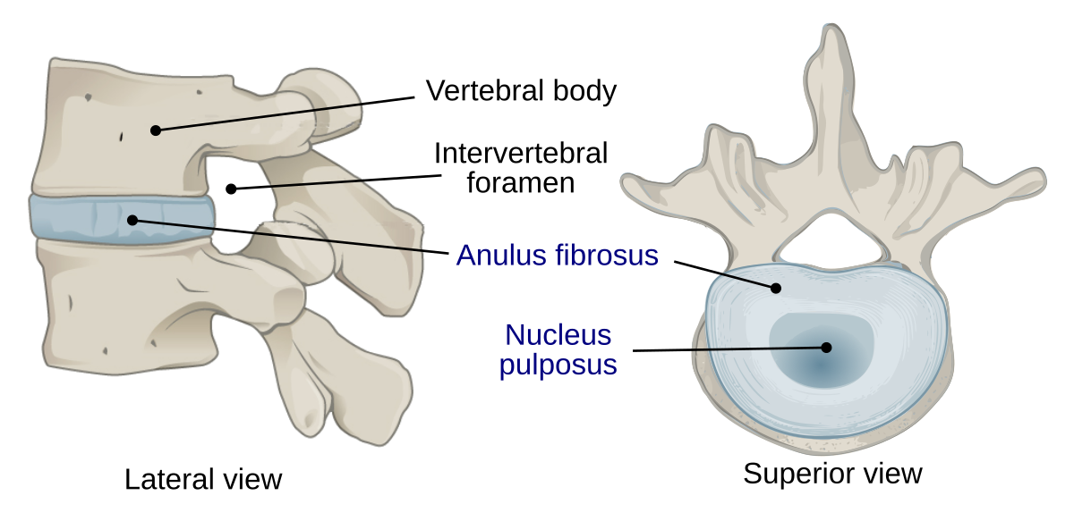
Meziobratlová ploténka = discus intervertebralis
První diskus od C2-C3 a poslední L5-S1
Funkce:
  hydrodynamické tlumiče (absorbování zatížení páteře)
  Osmotický systém – výměna tekutin (voda a rozpustné látky) (Dynamická rovnováha mezi vazbou vody a jejím vytlačování do žilních pletení, udržuje celý systém ve stavu pružného napětí.)
https://en.wikipedia.org/wiki/Intervertebral_disc

Slide 51
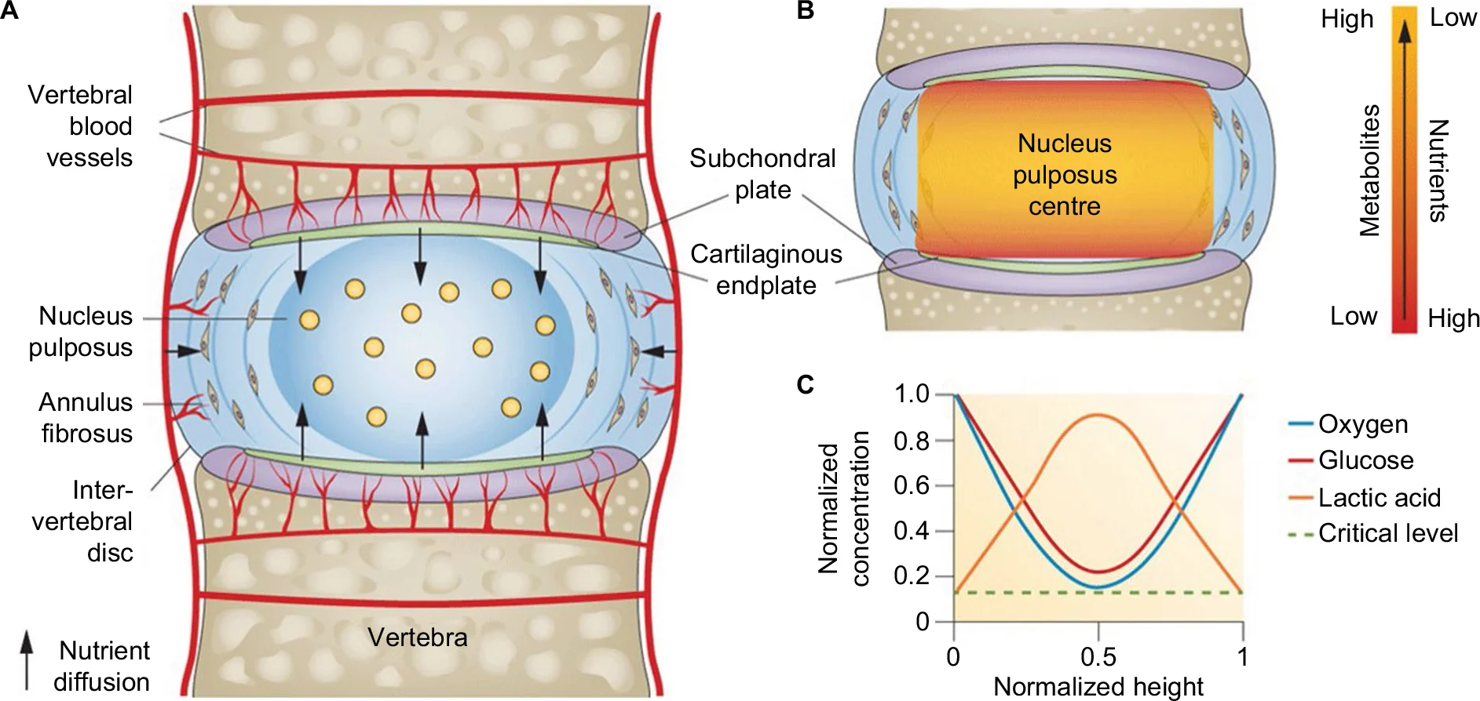
Výživa chrupavky
https://www.dovepress.com/front_end/cr_data/article_fulltext/s1

Slide 52
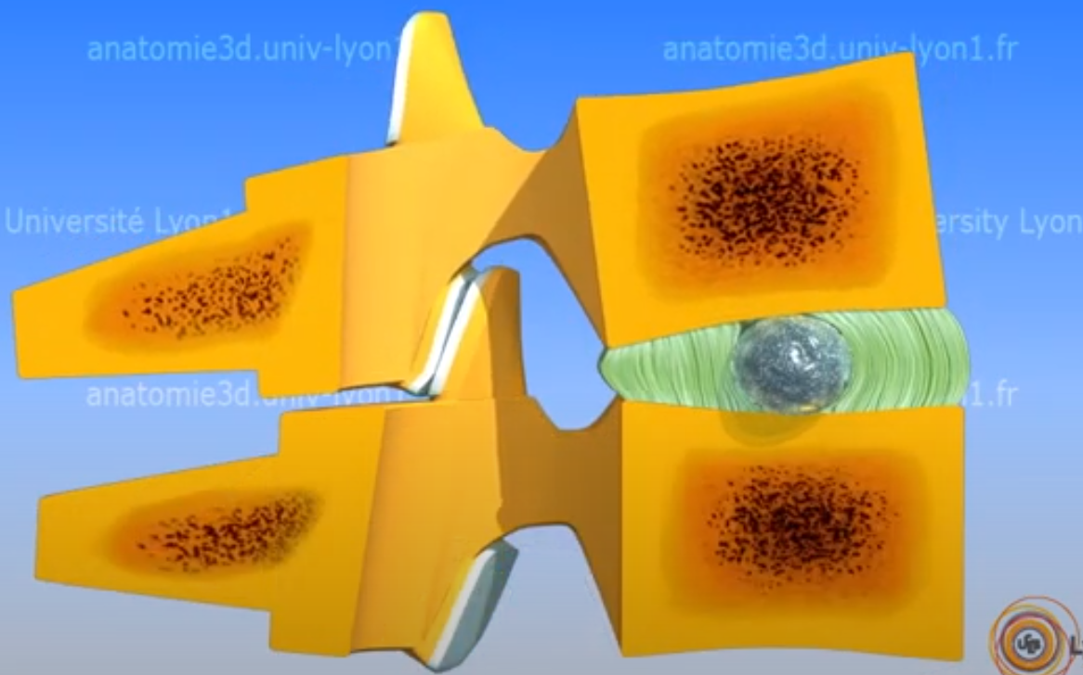
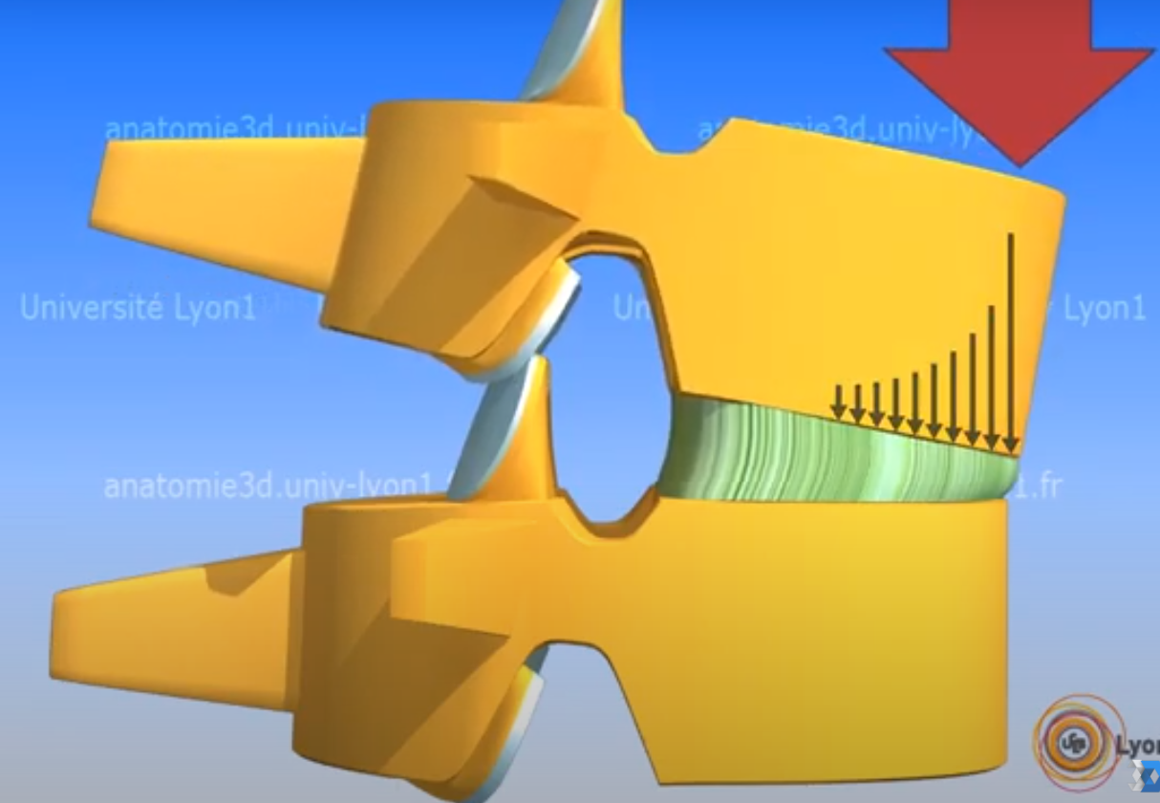
Zátěž meziobratlové ploténky
Statická zátěž – prstence obalu + nestlačitelné jádro (rovnoměrné oploštění)
Dynamické zatížení:
Zdroj obrázků: https://www.youtube.com/watch?v=-h5aK3B6pus

Slide 53
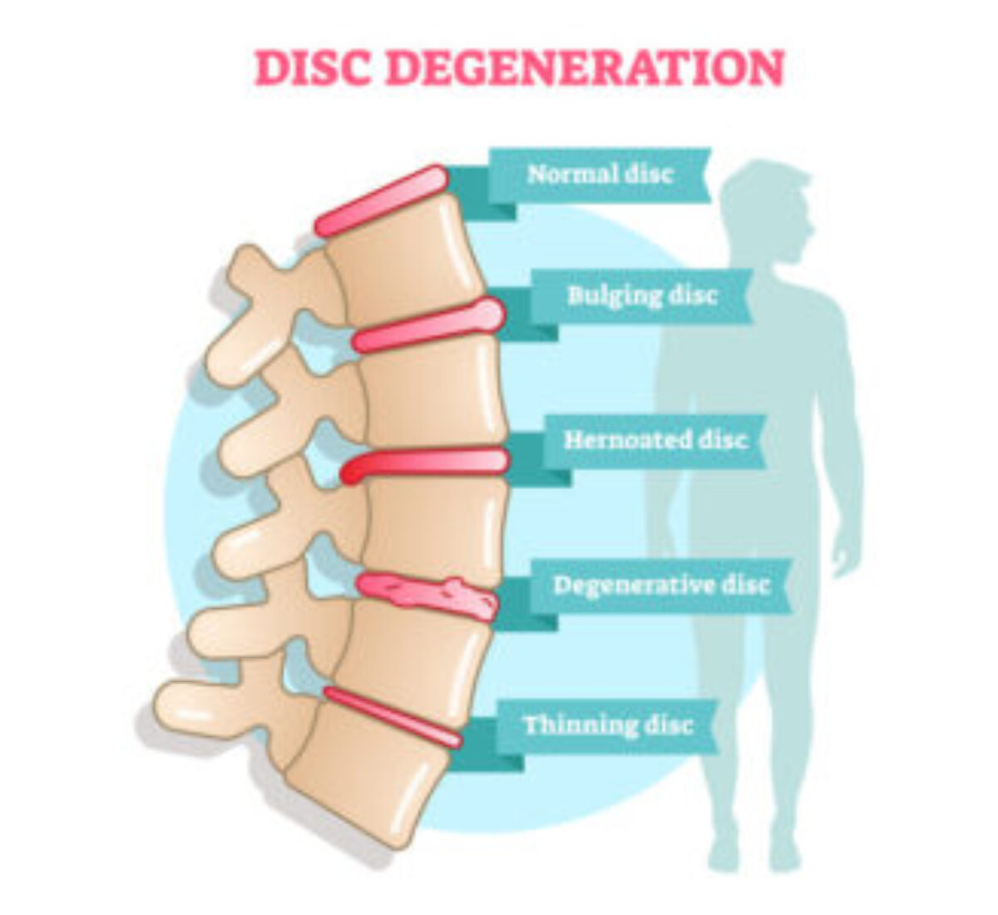
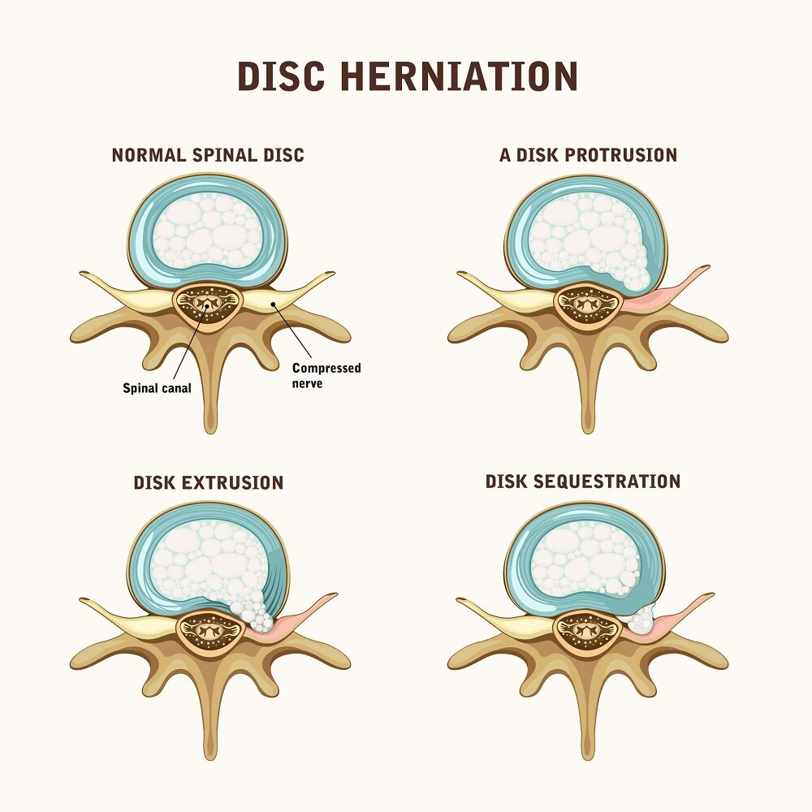
Poškození meziobratlové ploténky
https://www.joionline.net/library/show/bulging-disc/
https://www.oklahomapaintreatmentcenters.com/article/how-bulging-disc-and-herniated-disc-differ

Slide 54
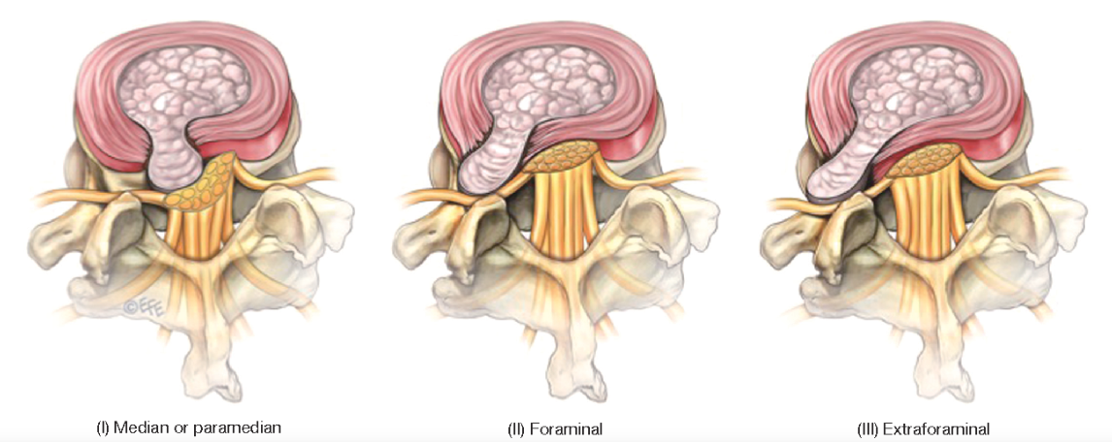
Směr výhřezu
https://www.semanticscholar.org/paper/Surgical-treatment-of-far-lateral-lumbar-disc-a-and-Al-khawaja-Mahasneh/284036022a20da70654e790aa85f11d2ede49341

Slide 55
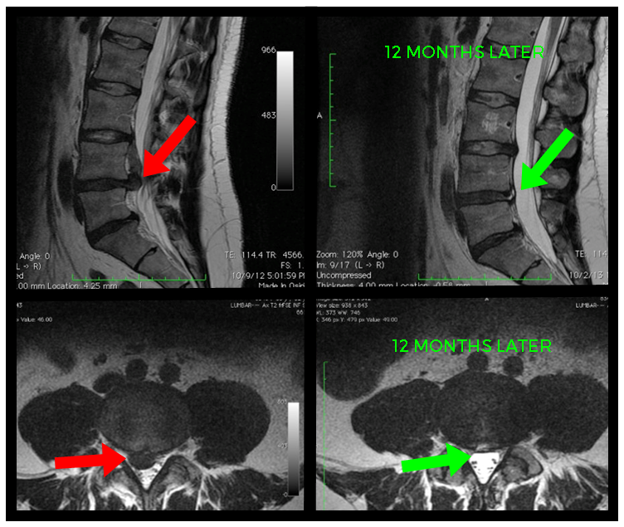
Hojení meziobratlové ploténky?
Výhřez ploténky může být velmi bolestivý
Ve spoustě případů je ale výhřez klinický němý
(MRI asymptomatických pacientů)
Managment – umožnit a urychlit procesy autoreparace
Metodou první volby by měla být konzervativní léčba
Chirurgický zákrok – red flags (neurologická symptomatika)
Red flags!
Hypestézie, anestézie
Poruchy močového systému
Poruchy střevní motility
Sexuální potíže
Iradiace bolesti do DKK, snížení svalové síly
https://www.consortiumphysio.co.uk/blog/2016/11/13/do-lumbar-disc-protrusions-heal-on-their-own-accord

Slide 56
SVALY ZAD

Slide 57
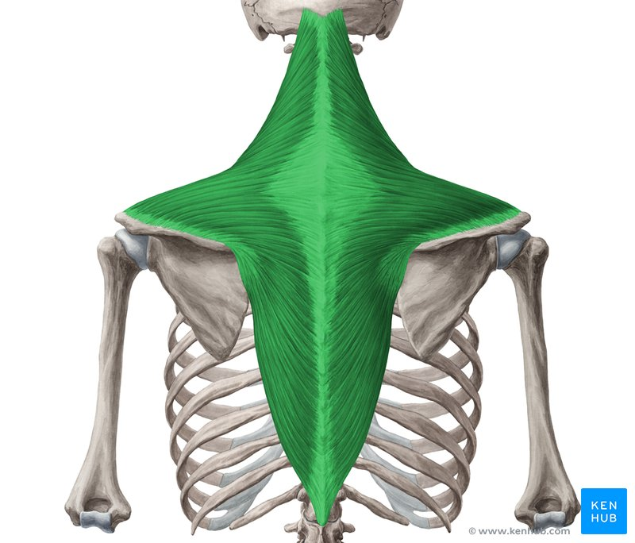
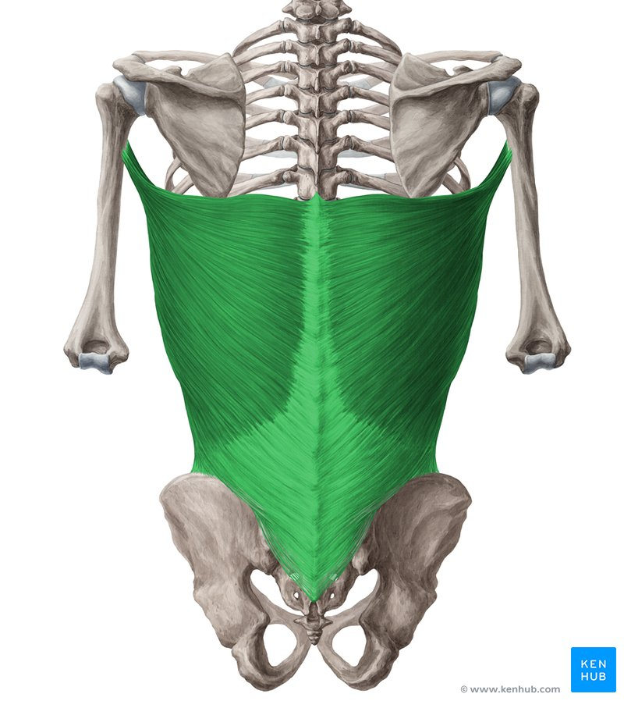
1. VRSTVA (spinohumerální svaly)
M. TRAPEZIUS
elevace, addukce, deprese lopatky
Úklon hlavy a krční páteře
Záklon hlavy
M. LATISSIMUS DORSI
ADD, VR, EXT paže
Pomocný dechový sval
Anteverze pánve
https://www.kenhub.com/en/library/anatomy/trapezius-muscle
https://www.kenhub.com/en/library/anatomy/latissimus-dorsi-muscle

Slide 58


2. VRSTVA
M. RHOMBOIDEUS MAJOR ET MINOR
  Elevace a addukce lopatky
M. LEVATOR SCAPULAE
  Elevace lopatky
  Úklon, záklon hlavy s rotací
https://www.researchgate.net/figure/Modified-Eden-lange-Procedure-A-The-rhomboid-and-levator-scapulae-muscles-were_fig2_347792332
https://www.youtube.com/watch?v=Al4o_wEEyGI

Slide 59

3. VRSTVA
M. SERRATUS POSTERIOR SUPERIOR
  Pomocný sval nádechový
M. SERRATUS POSTERIOR INFERIOR
  Pomocný sval výdechový
https://www.kenhub.com/en/library/anatomy/serratus-posterior-muscles

Slide 60

4. HLUBOKÁ VRSTVA = m. errector spinae
= autochtonní svaly zad
1. SPINOTRANSVERSÁLNÍ SYSTÉM
2. SPINOSPINÁLNÍ SYSTÉM
3. TRANSVERZOSPINÁLNÍ SYSTÉM
4. KRÁTKÉ SVALY ZAD
5. KRÁTKÉ ŠÍJOVÉ EXTENZORY (HLUBOKÉ SVALY ŠÍJOVÉ)
https://www.chegg.com/flashcards/exam-2-deep-back-d225e734-8e84-4874-848c-228a6f14725c/deck

Slide 61


Slide 62


1. SPINOTRANSVERSÁLNÍ SYSTÉM
Musculus splenius capitis et cervicis
Musculus longissimus dorsi et cervicis
Musculus longissimus capitis
Musculus iliocostalis
https://anatomie.lf2.cuni.cz/sites/anatomie/files/page/files/2016/svaly_trupu.pdf

Slide 63


2. SPINOSPINÁLNÍ SYSTÉM
Musculus spinalis
https://anatomie.lf2.cuni.cz/sites/anatomie/files/page/files/2016/svaly_trupu.pdf
https://www.kenhub.com/en/library/anatomy/spinalis-muscle

Slide 64

3. TRANSVERZOSPINÁLNÍ SYSTÉM
M. semispinalis (capitis, cervicis, thoracis)
Mm. multifidy
Mm. rotatores

Slide 65

4. KRÁTKÉ SVALY ZAD
(INTERSPINÁLNÍ + INTERTRASVERZÁLNÍ SYSTÉM)
Mm. interspinales
Mm. intertrasversarii

Slide 66

5. KRÁTKÉ ŠÍJOVÉ EXTENZORY
(HLUBOKÉ SVALY ŠÍJOVÉ)
M. rectus capitis posterior major
M. rectus capitis posterior minor
M. obliquus capitis superior
M. obliquus capitis inferior

Slide 67

Kineziologie krční páteře

Slide 68

EXTENZE A FLEXE
(RETROFLEXE A ANTEFLEXE)
ROTACE
LATEROFLEXE
https://learnmuscles.com/glossary/cervical-spine-ranges-of-motion-rom/

Slide 69

Horní krční segment (týlní kost – C1-C3)
Craniocervikální přechod = CC přechod
Horní krční sektor zahrnuje oblast lebeční báze se všemi spoji lebky a osového skeletu, čelistní klouby a celou mechaniku žvýkání. Sektor je dominantním a řídícím článkem celého axiálního systému těla. Z horního krčního sektoru jsou zbývající části axiálního systému řízeny, ovlivňovány a aktivovány.
Fixace zrakem → pohyb očí → pohyb hlavy → pohyb v AO skloubení → aktivace axiálního systému
Nepřímé propojení – vestibulární jádra, mozeček
Významný zdroj propriocepce
https://cz.pinterest.com/pin/205899014201388053/

Slide 70

Craniovertebrální spojení
3 klouby – 1 funkční jednotka
Atlantooccipitalní skloubení
Antlantoaxiální skloubení vnitřní
Antlantoaxiální skloubení vnější
AO - Kývavé pohyby – předozadní směr + stranové posuny (předsun hlavy)
C1-C2 – rotační pohyby (30°- 45°)
https://is.muni.cz/th/ky5n9/Telemetricke_snimky_patere.pdf

Slide 71


Čelistní kloub = Temporomandibulární kloub (TMK)
https://boundbobskryptis.blogspot.com/2020/05/tmj-anatomy.html

Slide 72
TMK – anatomické poznámky
Hlavice – caput mandibularis
Jamka – fossa mandibularis
Složený kloub – discus
deprese mandibuly: m. mylohyoideus, m. digastricus (venter anterior), m. geniohyoideus
elevace mandibuly: m. masseter, m. temporalis a m. pterygoideus medialis;
protrakce mandibuly: m. pterygoideus lateralis, m. masseter;
retrakce mandibuly: m. temporalis, m. masseter;
pohyby do stran: mm. pterygoidei.
lateropulse − pohyb ke stranám; v daném okamžiku dochází v kloubech pravé a levé strany k odlišným pohybům. Tento typ pohybu je kombinací protrakce strany jedné a rotace strany druhé. Hlavice, na jejíž stranu se lateropulse děje, zůstává v jamce a rotuje mírně laterálně. Kloubní hlavice opačné strany je posunována vpřed a dolů.

Slide 73
TMK - kineziologie
jako jediný kloub lidského těla vykonává dva druhy pohybů – pohyb otáčivý (rotační) a pohyb posuvný (translační)
jedná se o párový kloub, kdy oba čelistní klouby jsou spojeny dolní čelistí a pohyb vykonávají vždy současně – postižení jednoho kloubu se tak mnohdy projevuje i na jeho protějšku
patří k nejvytíženějším kloubům lidského těla
Klinické příznaky poruchy TMK:
Bolest – lokálně, při pohybu, klidová
Bolest přenesená – před ucho, do ucha, do zubů, do oblasti krční páteře, bolesti hlavy
Zvukový projev – lupání, krepitace
Omezení hybnosti – omezené otevření úst, neschopnost zavřít ústa

Slide 74

Problematika CC přechodu
Cranio-Cervikální přechod → CC syndrom
  funkční poruchy dynamiky atlantookcipitálního spojení nebo krční páteře
  bolesti hlavy v okcipitální oblasti, které mají chronicko-intermitentní charakter
  někdy je bolest spjata s vertigem a nauseou, vomitem a nystagmem (cervikovestibulární syndrom).
  syndrom způsobuje nejčastěji omezení hlavně rotace a retroflexe.
https://www.sportklinik.cz/2020/11/02/cervikokranialni-syndrom/

Slide 75

Dolní krční sektor (C₃₋₄ až Th₄₋₅ )
bezprostřední vztah k funkci hrudních pletenců a k funkci horních končetin
Inervace horní končetiny a dýchacích svalů
CTh přechod
CB syndrom – porucha na úrovni krční páteře, která se projevuje do horní končetiny (rameno, loket, zápěstí až do konečků prstů)
https://www.spineuniverse.com/anatomy/cervical-spine-anatomy-neck

Slide 76

Svaly krku
1. vrstva: M. platysma.
2. vrstva: M. sternocleidomastoideus.
3. vrstva:
  Suprahyoidní svaly
  Infrahyoidní svaly
4. vrstva: Mm. scaleni.
5. vrstva:
  Musculus longus capitis,
  Musculus longus colli,
  Musculus rectus capitis anterior,
  Musculus rectus capitis lateralis.

Slide 77



m. sternocleidomastoideus mm. scaleni m. longus capitis
https://www.kenhub.com/en/library/anatomy/sternocleidomastoid-muscle
https://www.kenhub.com/en/library/anatomy/scalene-muscle
https://www.kenhub.com/en/library/anatomy/longus-capitis

Slide 78
Pohyb | Svaly
Anteflexe | m. longus capitis, m. longus colli, m. rectus capitis anterior a mm. scaleni
Retroflexe | m. trapezius, m. erector trunci (et capitis), subokcipitální svaly
Lateroflexe | m. longus capitis et colli, m. rectus capitis anterior, mm. scaleni, m. sternocleidomastoideus, m. trapezius a všechny systémy hlubokých zádových svalů
Rotace | m. sternocleidomastoideus (opačné strany), svaly spinotransversálního systému (stejné strany) a svaly transversospinálního systému(opačné strany).

Slide 79
Kineziologie hrudní a bederní páteře

Slide 80
Sektory Thp
Horní hrudní sektor (C6–Th7)
Do oblasti horního hrudního sektoru se mohou promítat poruchy některých hrudních a břišních orgánů: srdce, plic, žaludku, žlučníku a jater.
Dolní hrudní sektor (Th6–L2)
Dolní hrudní sektor postihuje oblast dolní hrudní apertury, která má bezprostřední vztah k bránici, a tedy i k dýchacím funkcím. Do dolního hrudního sektoru se promítají i chorobné procesy z některých orgánů především ledvin a slinivky břišní.

Slide 81
Sektory Lp
Horní bederní sektor (Th12–L3)
Souvisí s funkcí dolního dýchacího sektoru (břišní dýchání), ale promítají se do něho i poruchy dolních břišních orgánů a orgánů z horních etáží pánve. Přechodným segmentem je L3 = předěl mezi účinkem svalů upínajících se na skelet hrudníku a svalů jdoucích k pánvi.
Dolní bederní sektor (L3–S1)
Dolní bederní sektor je průsečíkem dráždění vycházejícího z kyčelních kloubů, z oblasti orgánů malé pánve, pánevního dna, ale i ze svalstva (tzv. pelvifemorální a ischiokrurární svaly). Inervační poruchy mají proto tendenci k šíření bolesti do dolních končetin s následnými funkčními poruchámi svalového systému končetin.

Slide 82
POHYBY
Předklon = anteflexi hrudní a bederní páteře:
  mm. recti abdominis,
  Pomocné svaly: m. obliquus externus abdominis, m. psoas major
Záklon = retroflexi hrudní a bederní páteře
  M. errector spinae
Úklon = lateroflexi hrudní a bederní páteře:
  m. quadratus lumborum, m. obliquus abdominis externus et internus a hluboké zádové svaly
Otáčení = rotaci hrudní a bederní páteře
  m. obliquus externus abdominis (opačné strany) m. obliquus internus abdominis (stejné strany). (pomocné: hluboké zádové svaly)

Slide 83
Poznámky k pohybům páteře
Dynamika páteře je závislá na pohybu v jednotlivých segmentech.
Celkový rozsah pohybu je dán součtem rozsahů v jednotlivých segmentech. Rozsah je dále ovlivněn velikostí meziobratlové ploténky.
Pohyb v segmentu je primárně determinován tvarem obratlů a náklonem obratlových ploch (facety). Směr pohybu je dán sklonem kloubních plošek.
Limitace pohybu: vazy, kloubní pouzdra a svaly

Slide 84
Poznámky k pohybům páteře
Předklony a záklony
  jsou největší v krčním úseku páteře, kde kaž­dý z obou pohybů dosahuje až 90 stupňů.
  V hrudním úseku páteře je předklon i záklon velmi omezený žebry připojenými na hrudní kost, a sklonem trnových výběžků. Hrudní páteř je flekčně rigidní. Dolní hrudní obratle, které ale již nejsou k hrudní kosti fixovány, tvoří po­hybovou jednotku s bederními obratli a v dolní hrudní páteři tak lze dosáhnout poměrně značné retroflexe.
  Při záklonu jsou nejzra­nitelnější tři oblasti páteře: krční a hrudní úsek (C6 - Th3 ), hrudní a bederní přechod (Th11 - L2 ) a oblast L4 a S1.

Slide 85
Poznámky k pohybům páteře
Úklony
v krční a bederní páteři prakticky stejné : 25 - 30 stupňů na každou stranu.
V hrudní páteři je lateroflexe minimální - brání jí žebra. Úklon je vždy provázen rotací obratlů - na každý stupeň úklonu připadá jeden stupeň rotace.
Rotace
V krční páteři jsou možné až 70 stupňové rotace na každou stranu, z čehož rotace v rozsahu 30 - 35 stupňů probíhají mezi prvním a druhým krčním obratlem.
V hrudní páteři jsou rotace ome­zeny na 25 - 30 stupňů, ale první tři hrudní obratle, které je z funkčního hlediska možné přiřadit ke krčním obratlům, mohou ro­tovat o 45 - 50 stupňů.
Rotace bederní páteře jsou - vzhledem k nzakřivení kloubních plošek, minimální (5 - 10 stupňů). Bederní páteř tedy prakticky nerotuje.

Slide 86
Hluboký stabilizační systém páteře

Slide 87

HSSp:
r
M. transversus abdominis
Pánevní dno
Hluboké flexory krku
Bránice
Šikmé břišní svaly
Hluboké vzpřimovače páteře
M. psoas major
https://www.ljfit.cz/l/za-vsim-hledej-core/

Slide 88


http://www.pj-fyzio.cz/pohyb/
http://www.pj-fyzio.cz/pohyb/

Slide 89
Funkce
Cílem jakéhokoliv hlubokého stabilizačního systému je – centrace kloubu
HSSp → centrované postavení páteře (resp. segmentů)
Centrace kloubu
  Jedná se o postavení jednotlivých segmentů, při kterém jsou síly působící na kloub rovnoměrně rozloženy na styčných plochách. Kloubní pouzdro je v tomto postavení napjato minimálně a kloubní vazy jsou uvolněny. V dané poloze kloubu můžeme hovořit o střední neboli neutrální poloze, která umožňuje kloubu ideální statické zatížení. Střední (neutrální) neboli centrované postavení vážeme na celý pohybový rozsah v kloubu během lokomočního pohybu

Slide 90



Slide 91

https://urbanjogi.hu/a-fascia-10-legfontosabb-tulajdonsaga-2-tensegrity/?fbclid=IwAR2ty3zECa7ni66viESKkQMlL208qcbajuLxJLA_HEmaoaaLMACbp94qAxo

Slide 92
Možné příčiny dysfunkce
Neideální vývoj
Funkční útlum / hypomobilita / „nepoužívání“
Emoční ladění
Vnitřní dráždění (viscerální – bolest, astma…)
  Viscerovertebrální vztahy

Slide 93
Projevy dysfunkce
Poruchy centrace obratlů (bolest, osteofyty)
Poruchy distribuce svalového tonu
Poruchy postury (oslabení punctum fixum)
Porucha strukturálního vývoje
Diastáza
Poruchy plánování pohybu (poruchy proprioceptivní aferentace)
Porucha dechového vzoru
(porucha postury / atitudy -> VDT -> decentrace -> změna zatížení kloubů -> změna propriocepce -> funkční poruchy -> funkce mění posturu)

Slide 94
Testování HSSp dle prof. Koláře
Co se testuje:
Schopnost souhry - stabilizační, respirační a lokomoční
Schopnost udržet segment v neutrálním postavení
Celkovou vyváženost svalové aktivity
Kompenzační mechanismy při pohybu/pozici
Adekvátnost svalové aktivity vzhledem k zatížení

Slide 95
Testování
Brániční test
Test nitrobřišního tlaku v sedě a vleže
Test flexe v kyčelním kloubu
Test flexe hlavy a trupu
Test elevace paží
Text extenze
Testování v poloze na 4
Test 6 M vleže na břiše
Medvěd
Hluboký dřep
Popis jednotlivých testů – Rehabilitace v klinické praxi (Kolář, 2009)

Slide 96
Možnosti terapie HSSp
Cvičení na podkladě vývojových řad – DNS, ACT, BPP,…
Vojtova reflexní lokomoce
Modifikovaná senzomotorika
Spiraldynamik
Silový trénink
Joga,…

Slide 97
Klinické poznámky k bolesti zad
Akutní
Subakutní
Chronická
vertebrogenní syndromy (definovaná organická onemocnění specifické, nedegenerativní povahy – infekční a neinfekční záněty, nádory, osteoporóza, traumata, vývojové anomálie)
vertebrogenní onemocnění (organické postižení páteře nespecifické, degenerativní povahy – např. spondylóza).
Páteřní etiologie bolesti
přenesená bolest (reffered pain)
Funkční příčina
Strukturální příčina

Slide 98
Radikulární syndrom
Pseudoradikulární syndrom
Příčina – utěsnění kořene v meziobratlovém prostoru
Lokální bolest
Přenesená bolest – v dermatomu
Omezená hybnost
Snížená senzitivita
Svalové oslabení
Snížení ŠOR
Pozitivní napínací / kompresivní manévry
Příčina – funkční poruchy oblasti Cp, Lp, problematiky kyčelního kloubu
Lokální bolest
Přenesená bolest – není lokalizovaná přesně do dermatomu
Porucha senzitivity – neodpovídá přesné lokalizaci

Slide 99


Slide 100
Děkuji za pozornost!

Slide 101
Zdroje
Rehabilitace v klinické praxi – P. Kolář a kol. (2009)
Kineziologie – F. Velé (2006) – ISBN: 80-7254-837-9
VÉLE, František. Kineziologie: přehled klinické kineziologie a patokineziologie pro diagnostiku a terapii poruch pohybové soustavy. Vyd. 2., (V Tritonu 1.). Praha: Triton, 2006. ISBN 80-7254-837-9.
https://is.muni.cz/do/1451/e-learning/kineziologie/elportal/index.html
Kineziologie – Petr Šifta (2019)
Kineziologie - základy strukturální kinezologie– I. Dylevský (2009)
dns-cz.com/terapie
materiály ke kurzu – HSSP – Petr Bitnar
materiály ke kurzu – Trup v pohybu (Groofy)
materiály ke kurzu DNS A

Slide 102
Zdroje
https://www.sportklinik.cz/2020/11/02/cervikokranialni-syndrom/
https://www.wikiskripta.eu/w/Cervikokrani%C3%A1ln%C3%AD_syndrom
AMBLER, Zdeněk. Základy neurologie : [učebnice pro lékařské fakulty]. 7. vydání. Praha : Galén, 2011. 0 s. ISBN 978-80-7262-707-3.
PETROVICKÝ, Pavel, et al. Anatomie s topografií a klinickými aplikacemi I. : Pohybové ústrojí. 1. vydání. Martin, SR : Vydavateľstvo Osvěta, 2001. 463 s. ISBN 80-8063-046-1.

